Slide 1
Годовой отчет за 2020 год
Главного врача ГБУЗ «ГП №134 ДЗМ»
Козловой Ирины Викторовны

Slide 2
Основные показатели
ГП № 134
Главное здание
ГП № 134
Филиал 1
ГП № 134
Филиал 4
1 317
посещений в смену
750
посещений в смену
1 263
посещения в смену
Мощность
53 092
человека (20 281 человек старше трудоспособного возраста)
40 177
человек (15 348 человек старше трудоспособного возраста)
55 160
человек (21 071 человек старше трудоспособного возраста)
Прикрепленное население
Численность прикрепленного населения
148 429
человек

Slide 3
Медицинские организации оказывают помощь по различным профилям
Общая практика и терапия
Урология
Хирургия
Эндокринология
Кардиология
Неврология
Оториноларингология
Офтальмология
Ультразвуковая диагностика
Функциональная диагностика
Рентгенология
Инфекционные болезни
Медицинская реабилитация
Аллергология и пульмонология
Медицинская профилактика

Slide 4
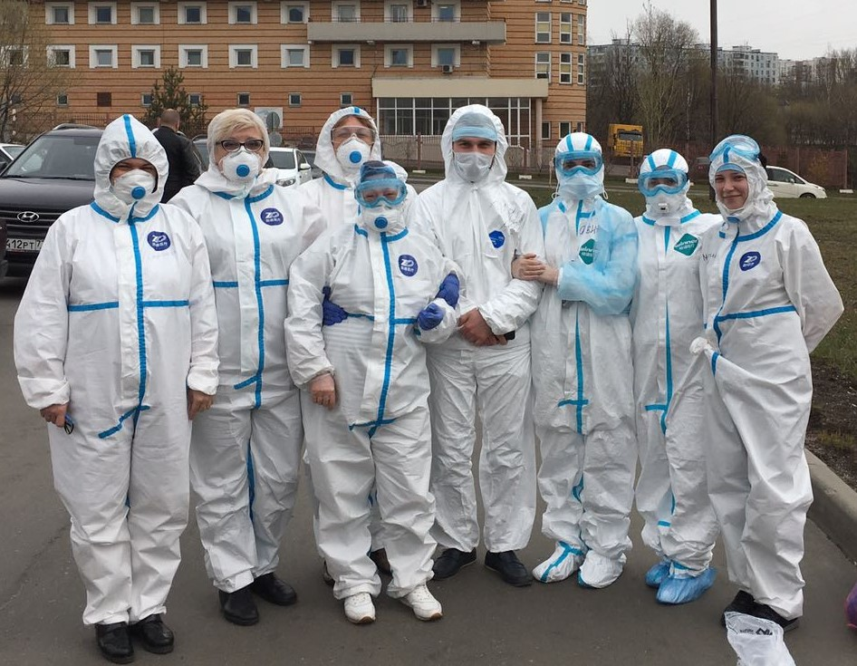
Медицинская помощь на дому
С марта 2020 года, с учетом эпидемиологической ситуации, увеличено время работы службы вызова на дом с 8:00 до 20:00 ежедневно.
В день по районам Ясенево и Тёплый Стан работает около 40 бригад врачей и медицинских сестер.
Обеспечено усиление выездной амбулаторной службы сотрудниками отделений профилактики и клиническими ординаторами образовательных организаций высшего образования.
Адресная доставка лекарственных средств на дом по району Ясенево осуществлена 8076 пациентам.

Slide 5
Кадры 2020 года
Укомплектованность
98%
Укомплектованность
95,64%
Укомплектованность
96%
За 2020 год повышение квалификации и профессиональную переподготовку прошли 452 работника учреждения
Медицинские работники прошли дополнительное обучение по работе в условиях новой коронавирусной инфекции COVID-19

Slide 6
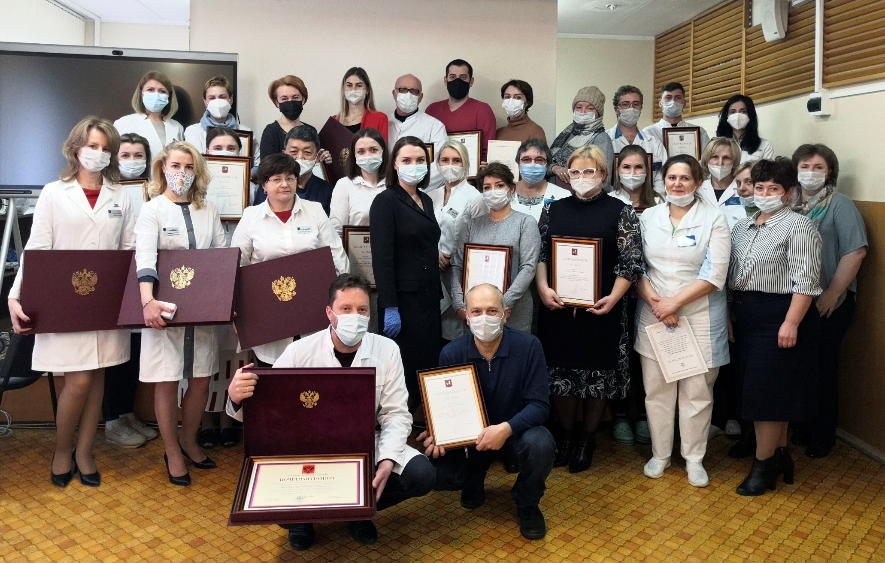
В 2020 году за высокий профессионализм и самоотверженный труд, в том числе за оказание помощи пациентам с коронавирусной инфекцией (COVID-19) были награждены 66 медицинских работников учреждения

Slide 7
Посещения поликлиники в 2020 году
579 292
посещения в 2020 году
Профилактические приемы
Приемы по заболеванию
* МО оказывает ОНСП взрослому населению

Slide 8
Прививочная работа: гепатит, корь, краснуха, дифтерия
Вакцинация против гепатита В
Вакцинация против гепатита А
Ревакцинация против гепатита А
Вакцинация против кори
Ревакцинация против кори
Вакцинация против краснухи
Ревакцинация против краснухи
Вакцинация против дифтерии
Ревакцинация против дифтерии
Все планы по вакцинации на 2020 год выполнены на
100%

Slide 9
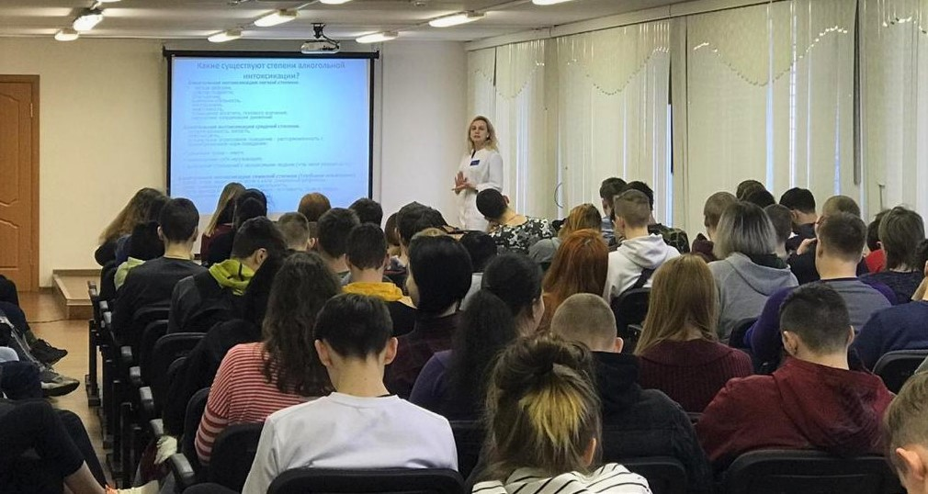
Участие в массовых акциях
Всемирная неделя борьбы с глаукомой
Всемирный день борьбы против туберкулеза
Всемирный день сердца

Slide 10
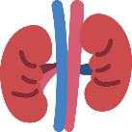
Показатели заболеваемости по АПЦ
Болезни
системы кровообращения
Болезни органов дыхания
Болезни органов пищеварения
Болезни костно-мышечной системы
Болезни мочеполовой системы

Slide 11
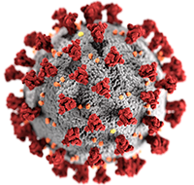
Показатели заболеваемости по АПЦ

Slide 12
Основные показатели. Инвалиды и участники ВОВ
Наименование | Участники ВОВ (кроме ИОВ) | Инвалиды ВОВ
Состоит под диспансерным наблюдением на начало отчетного года | 30 | 10
Вновь взято под диспансерное наблюдение в отчетном году
Снято с диспансерного наблюдения в течении отчетного года | 3 | 3
из них: выехало
Состоит под диспансерным наблюдением на конец отчетного года | 27 | 7
в том числе по группам инвалидности: I | 3
II | 14 | 5
III
Охвачено комплексными медицинскими осмотрами | 30 | 10
Нуждались в стационарном лечении | 7 | 2
Получили стационарное лечение из числа нуждавшихся | 7 | 1
Получили санаторно-курортное лечение

Slide 13
Оборудование поликлиники
КТ 1 ед.
МРТ 1 ед.
Рентгены 5 ед.
Флюорографы 3 ед.
Маммографы 1 ед.
УЗИ 14 ед.
Из них экспертного класса 1 ед.
Холтер 4 ед.
СМАД 3 ед.

Slide 14
Работа по рассмотрению жалоб и обращений граждан
Число обращений
за 2020 год
ГП № 134
Главное здание
ГП № 134
Филиал 1
ГП № 134
Филиал 4
161
156
174
Все обращения пациентов рассматриваются в индивидуальном порядке
В случае негативного содержания обращения, специалисты поликлиники вступают в диалог с пациентом и детализируют проблему для ее решения
Изучаются предложения граждан по улучшению работы поликлиники, руководство использует обратную связь от пациентов для совершенствования оказания медицинской помощи

Slide 15
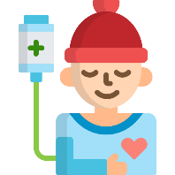
Мероприятия в поликлиниках, реализованные в 2020 году
Оптимизация работы поликлиники
Открытая информационная среда
Повышение комфорта пребывания
Повышение доступности медицинской помощи
Систематизация работы с хроническими больными
Внедрение ip-телефонии с функцией записи телефонных разговоров
Оптимизация работы Call-центра – внедрение Единой медицинской справочной службы города Москвы 122
Оперативный мониторинг работы МО с помощью системы видеонаблюдения и отзывов пациентов в интернете
Применение унифицированной системы навигации
Для разделения потоков организован прием пациентов с признаками ОРВИ через специализированные фильтр-боксы
Увеличение доли врачей общей практики
Привлечение дополнительных специалистов к борьбе с новой коронавирусной инфекцией COVID-19
Работа выделенного врача для пациентов со множественными хроническими заболеваниями:
3000 пациентов
5 врачей
6 медсестер
Работа службы патронажного ухода за маломобильными пациентами
850 пациентов
3 врача
3 медсестры

Slide 16
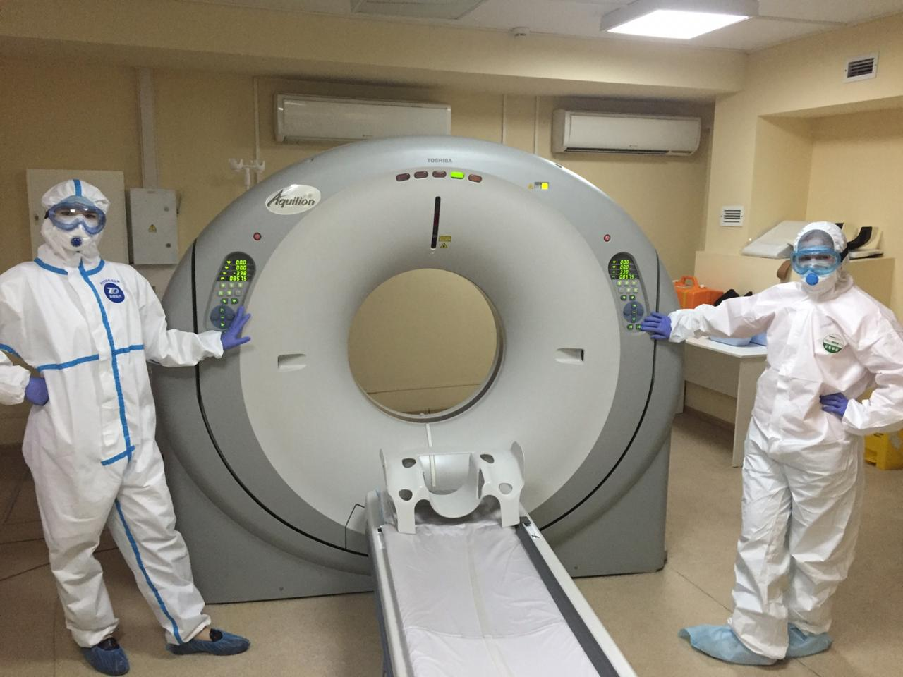
Амбулаторный КТ-центр
С апреля 2020 на базе головного здания ГБУЗ «ГП № 134 ДЗМ» функционирует амбулаторный КТ-центр (АКТЦ), принимающий пациентов районов Ясенево и Тёплый Стан круглосуточно, где проводится КТ ОГК с целью выявления ковидной пневмонии, проводится забор биоматериала и решается вопрос о дальнейшей тактике лечения или госпитализации пациента.
На базе АКТЦ пациентам районов Ясенево и Тёплый Стан проведено 9932 исследования КТ ОГК. Выявлено 7225 ковидных пневмоний и 180 бактериальных.
В случае дальнейшего лечения пациента на дому на руки пациенту выдаются необходимые для лечения лекарственные препараты и пульсоксиметры.
За 2020 год госпитализировано 2248 ковидных пациента районов Ясенево и Тёплый Стан.

